Slide 1

FEN-EDEBİYAT FAKÜLTESİ
TÜM BÖLÜMLER
SSD143 AMATÖR BALIKÇILIK
Prof. Dr. Savaş YILMAZ

Slide 2

Olta Balıkçılığı-1
SSD143 AMATÖR BALIKÇILIK
Hafta-10

Slide 3
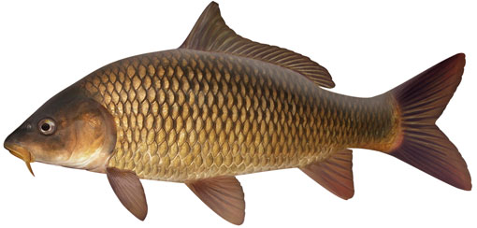
Sazan Balığı (Cyprinus carpio) Avcılığı
Pullu Sazan (Cyprinus carpio)

Slide 4
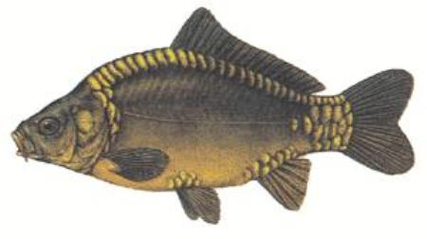
Aynalı Sazan (Cyprinus carpio)

Slide 5
Sazan Balığı Nerelerde Bulunur?
Baraj ya da göle açılan küçük dere yataklarının ağızlarında, bahar yağmurlarının aktığı su yollarının önlerinde, dibi kayalık olmayan akıntı ağızlarında, bilhassa kumluk ve yosunlu kısımlarda çokça görülürler.
Sazan hafif meyilli yerlerde bulunur. Çok dik yamaç kenarlarında bulunmaz. Akarsularda ise ağaç kökleri sazlık araları ve kovuklarda irileri kaya önlerindeki derin girdaplarda ve akıntılı yerlerde suların köpürerek aktığı akıntı ağzının hemen önünde bulunurlar.

Slide 6
Nasıl Avlanır?
a) Dip oltası
b) Şamandıralı oltalar
Özellikle iri boylarının yakalanması için gece avı tercih edilmektedir.
Bir amatör balıkçı en fazla 4 olta takımı ile avlanabilir. Olta başına iğne sayısı 6 adedi geçemez.

Slide 7
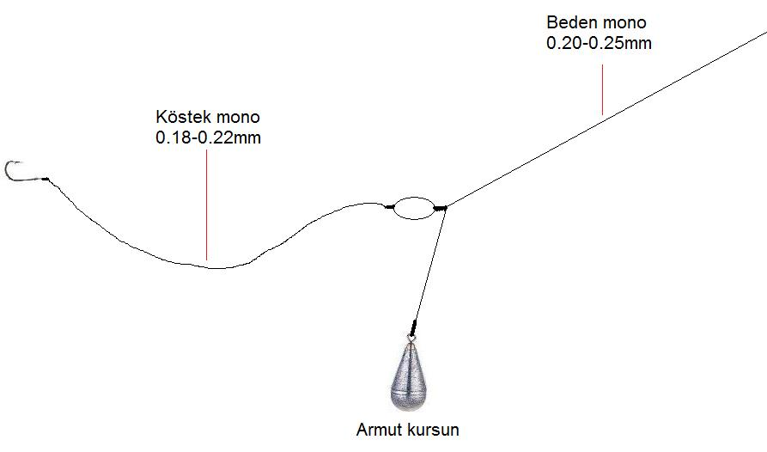
Sazan Olta Takımı

Slide 8
Sazan Avcılığında Kullanılabilecek Olta Takımları
Sazan avı için en uygun takım 3.20 m teleskopik kamış ve 1:3 turlu bir makara ile 0.35 mm ana misina, orta veya küçük boy bir fırdöndü, 0.30 mm beden ve kullanılacak yeme göre 2-6 numara iğneden oluşur. Yemin ağırlığına bağlı olarak uzak mesafelere atışı sağlayacak bir hareketli iskandil de zaman zaman kullanılabilir.
Sazan avcılığında eğer yakın mesafelerde veya suda eriyebilir yemlerle avlanılacaksa, iskandil kullanmaya gerek yoktur. Bu durumda ya yakın mesafeye olta indirilir, ya da yemin ağırlığından faydalanılır.

Slide 9
Sazan balığı tüm balıklar göze alınacak olursa yükü ve malzemesi en çok olan balıktır. Sazan avına gidecek olan Olta Balıkçısı aşağıdaki malzemeleri yanına alması iyi olur.
a) 0.35 - 0.40 mm misina
b) Değişik boy ve ağırlıkta hassas gezer şamandıra (Tercihen fosfor takılabilecek türlerde olanlar)
c) Fırdöndü ve klipsler
d) Değişik ağırlıkta gezer ve sıkıştırma kurşunlar
e) Kaliteli iğneler değişik boylarda uzun pala
f) Stoper (su derinliğinin ayarlanması için gereklidir)
g) Fosforlar (Gece avcılığı için)
h) Hamurlu yem atmada kullanılan ağırlıklı yay (Yedekleri olmalıdır)
i) Dip oltası atacak olanlar için zil, misinayı bağlamak için sopa.
j) Kamış (Sopa)
k) Makine
l) Yemler
m) Fener (Yedek Pilleri)
n) Gaz lambası
o) Uyku tulumu ve çadır (gece kalınacaksa)

Slide 10
1) Dip Oltası
Şamandıra, yem ve kıstırmaların ağırlığını taşıyamaz durumda ve suya tam olarak batmış haldedir. Son kıstırmadan sonra kısa bir beden parçası ile yem dibe yatmış durumdadır. Balığın yemi kapıp, yem ve iskandili dipten kesmesi sonucu üzerindeki yük azalan şamandıra yüzer hale geçer ve balıkçı tarafından görülür.
Bu yöntem için, su derinliğinin tam olarak bilinmesi gerekir. Yem ve balık ilişkisinin tüm detaylarını fark edebilmek için kıstırma ağırlıklarının iyi ayarlanmış ve şamandıranın en üst noktasının, derinlik iyi hesaplanarak, yüzeyden ancak 1-2 cm. kadar batık olması gerekmektedir. Bu da ancak hareketli şamandıra ile yapılabilir.

Slide 11
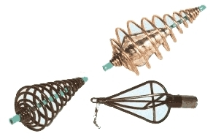
a) Hamurlu Dip oltası
Piyasada bulunabilen ağırlıklı yay alınır. İğneler ve fırdöndü bağlanır. Hamur bu yay içine sıkılarak doldurulur, iğneler mısır veya üzüm takılarak bu hamura yapışması sağlanır ve suya atılır. Kıyıdaki kazığa bağlanır ve zil takılır.
Hamurlu Dip Olta Çeşitleri

Slide 12
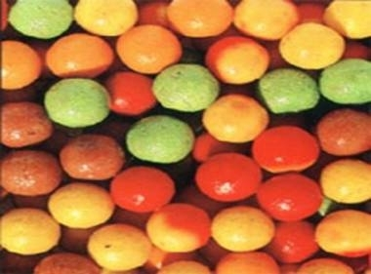
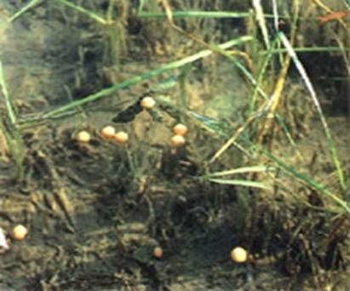
b) Boili (pişirilmiş hamur topları) Dip Oltası
Bu olta türü ülkemizde uygulanmağa yeni başlayan bir av türüdür. Ancak bu avlanma şeklinde avlanılacak bölgenin çok iyi yemlenmesi gerekmektedir.

Slide 13
2) Şamandıra Sistemi
Bu yöntemde şamandıra yüzdürücü bir unsur olarak kullanılır, yani yem ve kıstırmaların ağırlıkları şamandırayı batırmaya yeterli değildir. Ancak yem balık tarafından kapıldığında şamandıra batar.
Balığın yemleneceği derinlik tespit edilip, ona göre bir beden uzunluğu bırakmak gerekir. Beden uzunluğunun kamıştan uzun olması durumunda veya fırlatma sırasında zorlukları önleme açısından, her iki yöntemde de hareketli şamandıra kullanmakta fayda vardır.
Bu sistemde amaç balığın yakalanıp yakalanmadığını görmek için kullanılan dikkat çekici renklere sahip şamandıralardır. Yapımı çok basittir. Elle ve kamışla atılması kolay ve kullanışlıdır. Misinanızı yere değdirmediğiniz için dolaşmaz balığı kıyıya çekmekte çok kolay olur.

Slide 14
Makinede sarılı 0.35 mm iyi bir misinaya önce stoper takılır. Bu suyun derinliğini ayarlamak için en iyi yöntemdir ve atış sırasında size büyük kolaylık sağlar.
Stoperden sonra gezer şamandıra ve hemen arkasına gezer kurşun ve fırdöndü takılır. Sonrasında 40-50 cm’lik ucuna iğne takılı kısım fırdöndüye bağlanır.
Suya atılan olta şamandıra ile birlikte suya dalıyorsa su derin demektir. Bu durumda stoper yukarıya doğru çekilir. Şamandıra suda diklemesine durana kadar ayarlama devam eder.
Olta ucuna mısır, üzüm, hamur, solucan takılır. Burada dikkat edilecek en önemli husus yemin balık önce koku ile çağırılıp daha sonra da görülmesinin sağlanmasıdır. Dibin yosunlu veya bitkili olması yemin görülmesini etkiler.

Slide 15
Sazan Avcılığında Yemler
Canlı Yemler: Toprak solucanı
Taneli Yemler: Haşlanmış mısır, az haşlanmış patates, az haşlanmış şeker pancarı, böğürtlen ve dut
Hamur Yemler:
1-Mısır unu hamuru
2-Pişmiş ekmek hamuru
3-Buğday kırığı + buğday unu + peyniraltı suyu,
4-Mısır kırığı + buğday kırığı + beyaz ekmek içi
Kaynamış Yemler (Boili):
1-Peyniraltı suyu + beyaz ekmek içi + yumurta
2-Peyniraltı suyu + esmer ekmek içi + yumurta
3-Pirinç lapası + buğday unu + vanilya + yumurta

Slide 16
Sazan Avcılığında Yemleme
Bu işlem için en uygun materyal bayat ekmek ve haşlanmış tahıldır.
Ufalanmış bayat ekmek yada tahıl çamurla karıştırılıp avuç içine sığacak büyüklükte toplar yapılır.
Bunlar güneş altında 2-3 saat kadar kurutulur .
Daha sonra bu materyal avlanacak mıntıkaya atılır.
Balığın oltaya vurmasına göre yarım saatte bir ya da saat başı 1 top atılarak balıkların o bölgede toplanması sağlanır.

Slide 17
Sazan Avcılığında Dikkat Edilmesi Gereken Hususlar
Kullanılacak yem olta iğnesinin tamamını kapatacak şekilde takılıp olta atılır. Balık yemi kaptığında hemen tasma vurulmamalıdır.
Balık şamandırayı birkaç metre götürdükten sonra tasma vurulup balığın direnci ölçülür. Oltada iri bir balık olduğu anlaşılırsa misina yavaş yavaş çekilir. Çok direnç gösterirse hafifçe bırakılıp tekrar çekilmelidir. Bu işlem balığın yorulup kendini bırakmasına kadar sürdürülmelidir bu bazen 15 dakika kadar sürebilir. Balık kıyıya geldiğinde en iyisi kepçe ile almaktır. Eğer kepçe yoksa misinadan tutarak balık dışarı alınmamalı mutlaka bir el ile balık karnından tutularak karaya alınmalıdır.
Bu işlemler mümkün olduğunca sessiz yapılmalı, yemlediğimiz yerde başka balıklarında olabileceği unutulmamalıdır. Avladığınız yerin özelliğine ve balığın iriliğine göre suya düşmemek için mutlaka önlem alınmalıdır.

